Slide 1

In Memoires

Slide 2
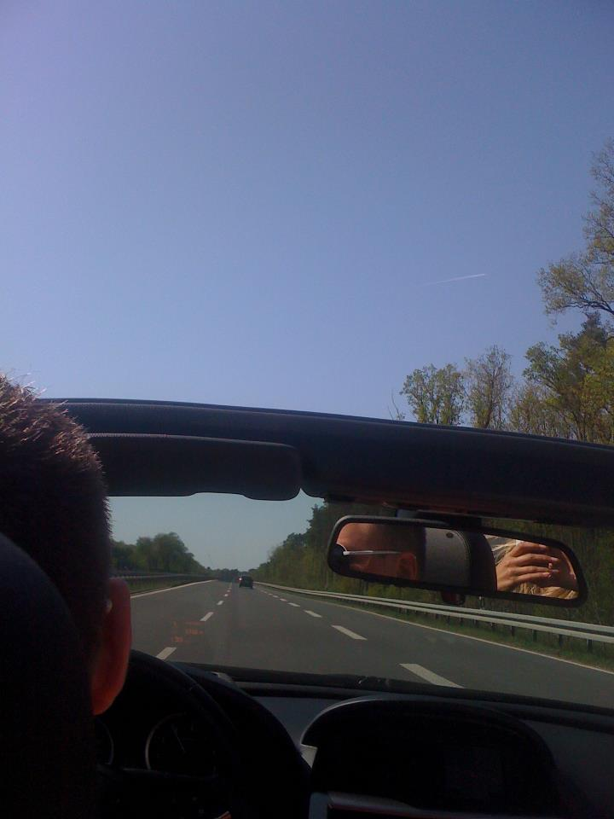
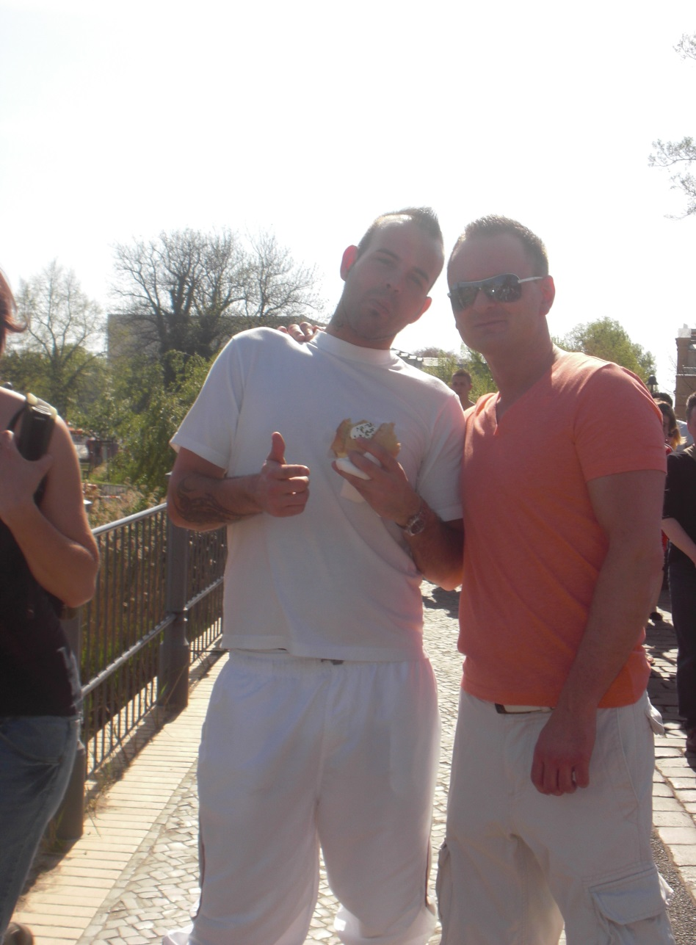

Es begann alles ganz harmlos mit einem gemeinsamen Besuch auf dem Baumblütenfest in Werder 2012, durch ein eher lustigen Zufall…..

Slide 3
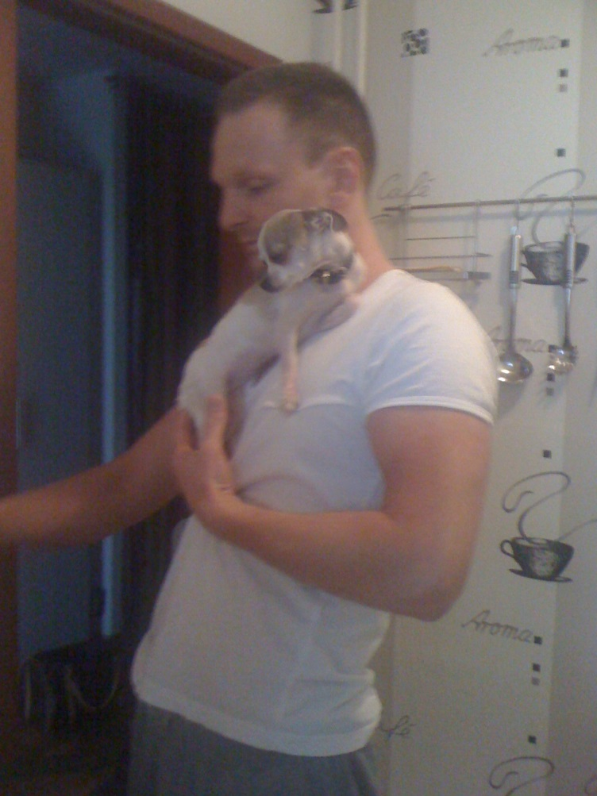
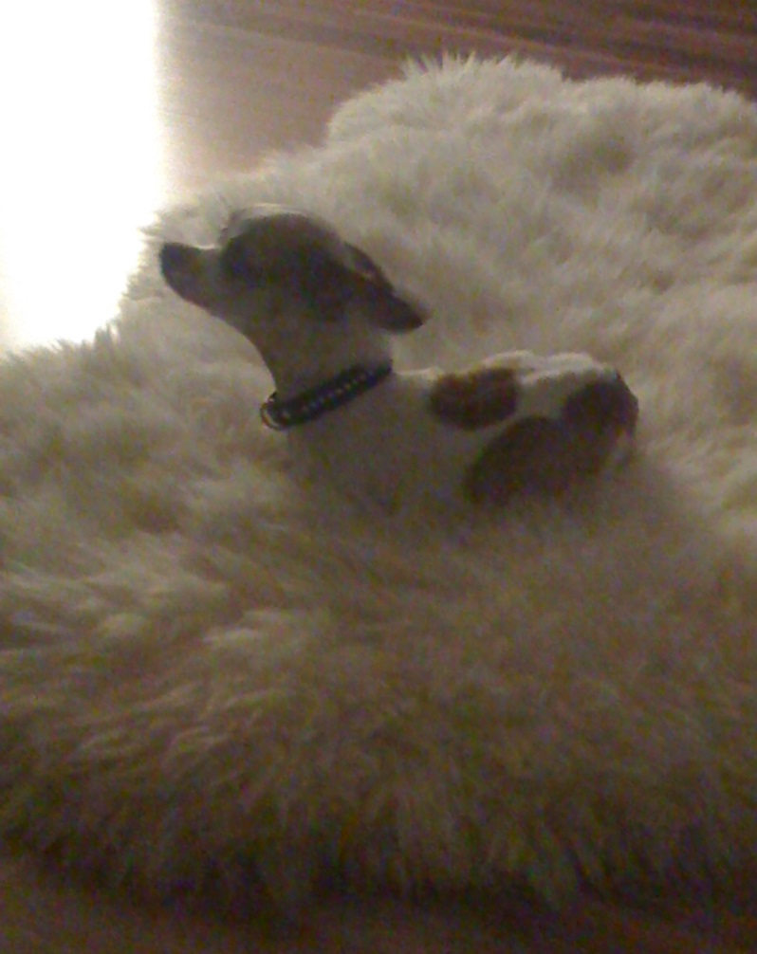
Recht schnell gab es ein wieder sehen, mit mir und Anny , die dich sofort lieb gewonnen hat…
Home sweet Home…

Slide 4
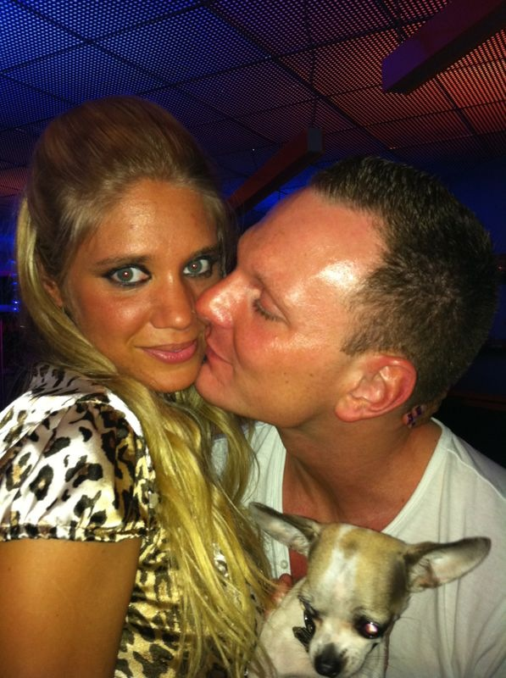
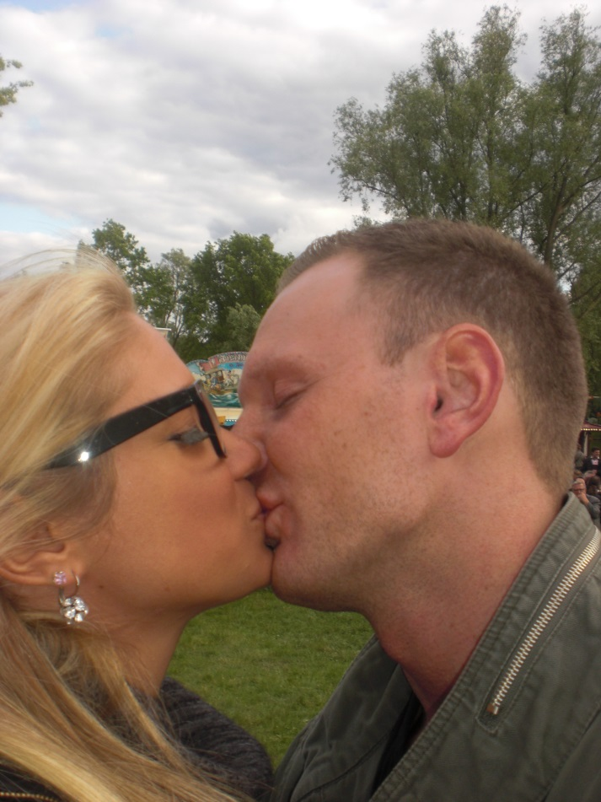
Uns war klar wir wollen eine Gemeinsame Zukunft
Du lerntest schnell meine Freunde kennen, im Flame ..
.. Und ich deine auf dem Mariendorffest

Slide 5
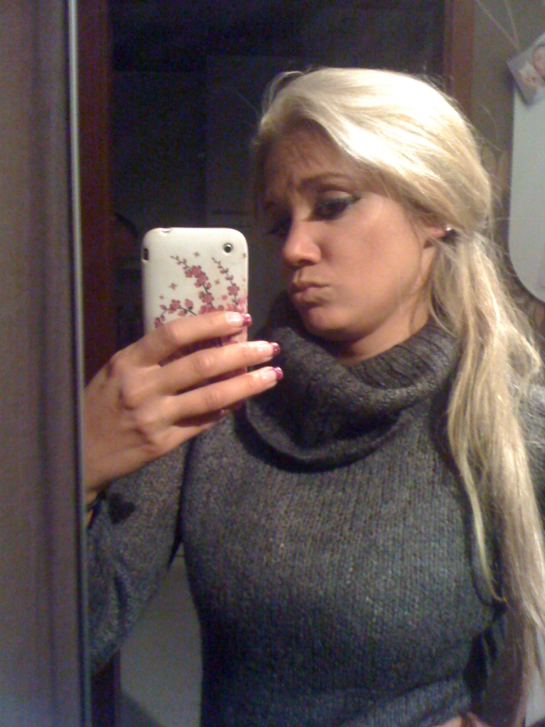
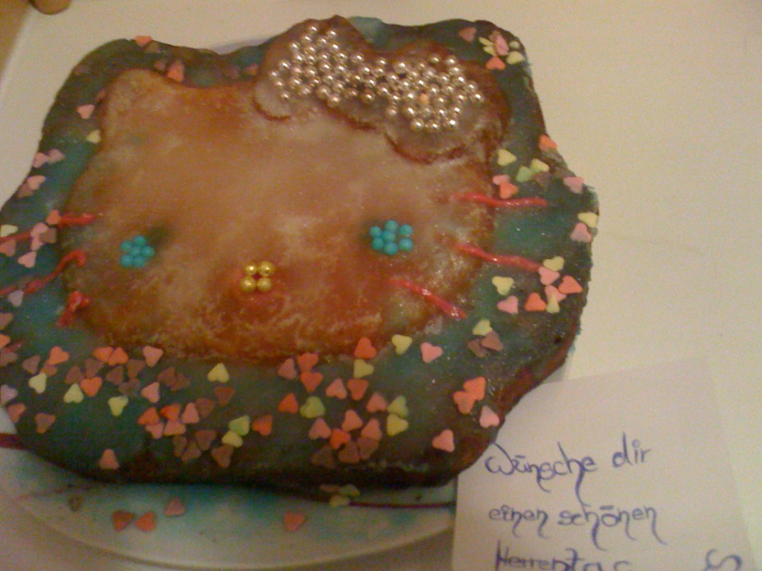
Vorab am Herrentag erwartet dich ein Kuchen ..
Nach dem Fest,ging es mit dem Taxi zu dir

Slide 6
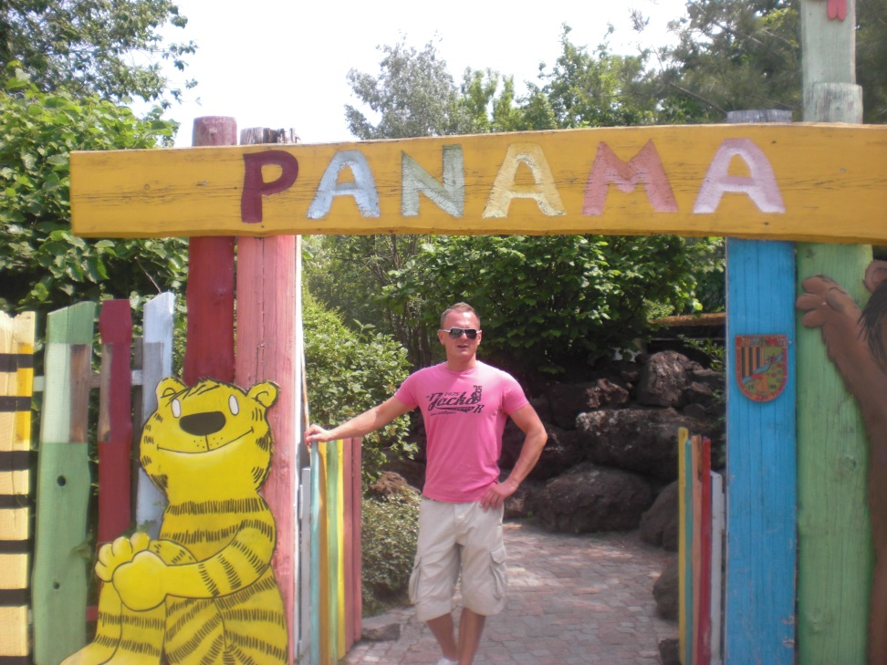
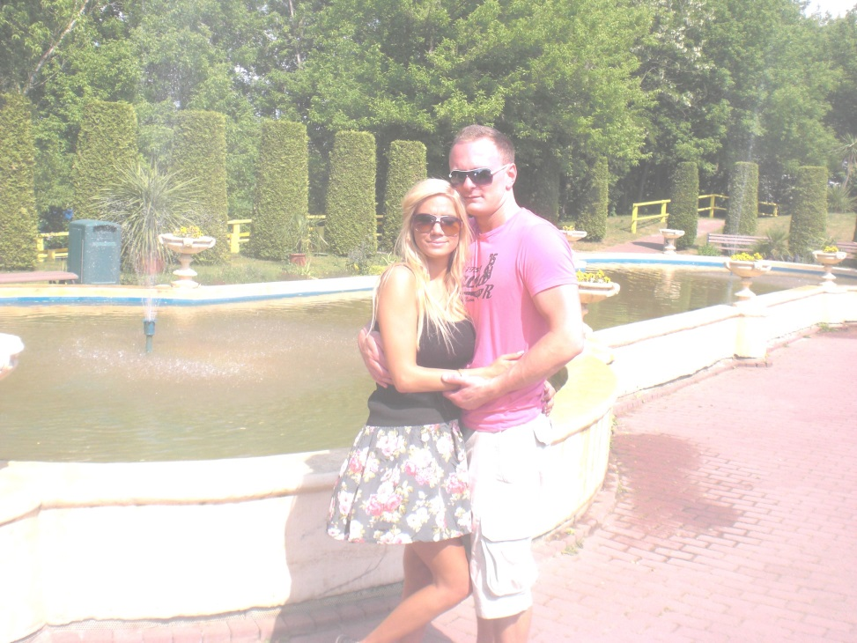
Wir verbrachten ein Wunderschönen Tag im Filmpark Babelsberg

Slide 7
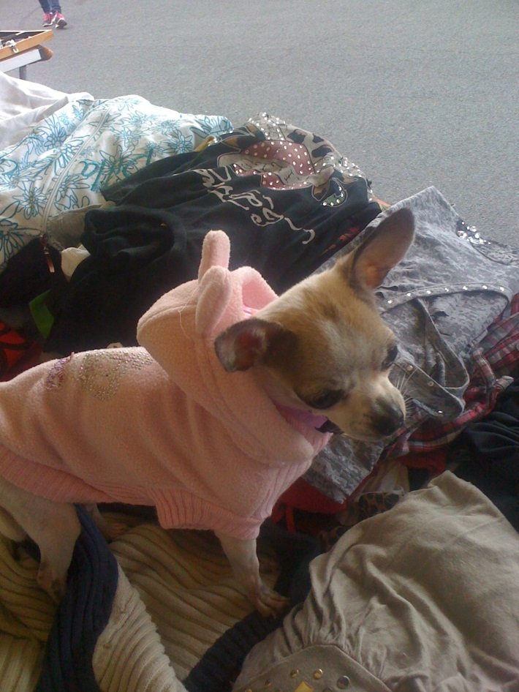
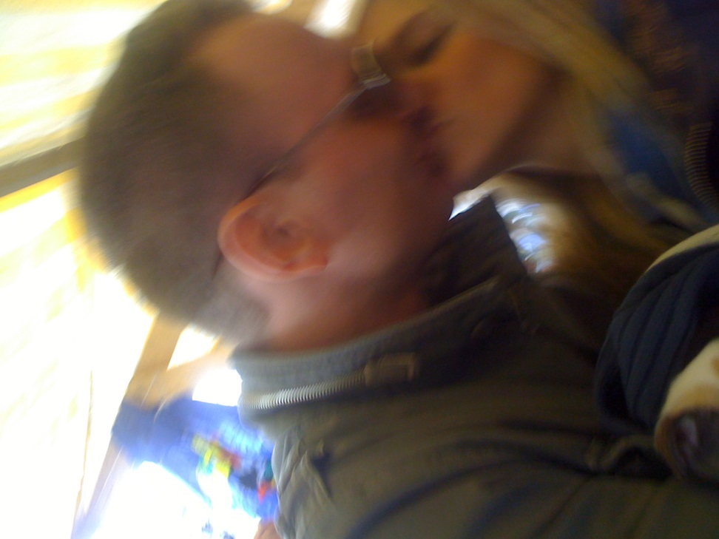
Kurzentschlossen buchten wir eine Türkei Reise, um die Urlaubskasse aufzubessern, ging es erst mal auf den Flohmarkt „ Plunder“ zu verkaufen
Und immer mit dabei ANNY

Slide 8
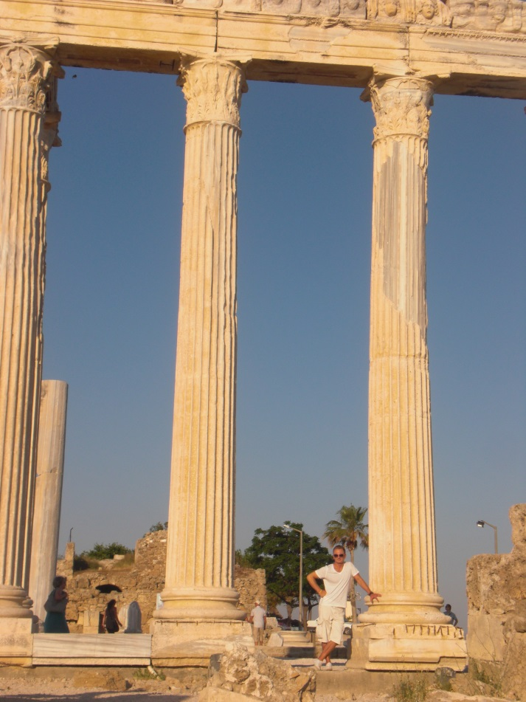
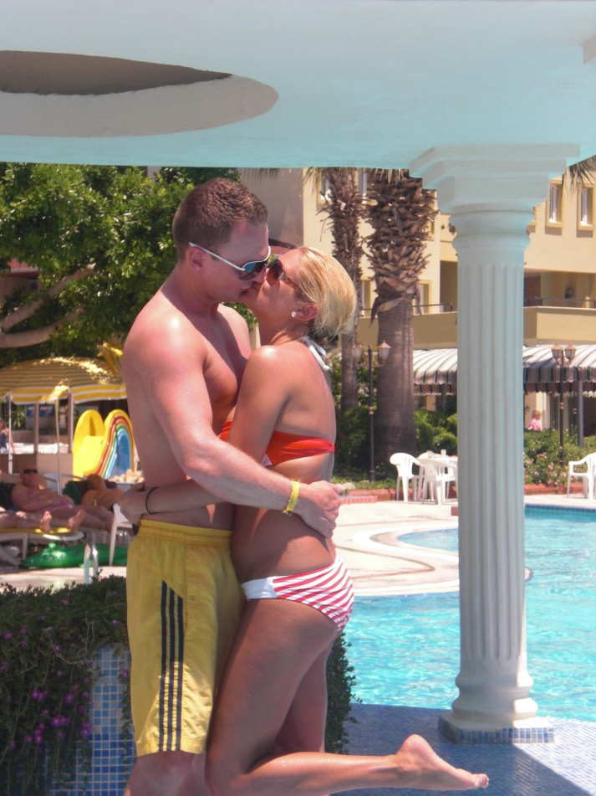
Mr. Krebs goes Türkey! ( mit Daniel und ‚Maria)
Besuch in Side

Slide 9
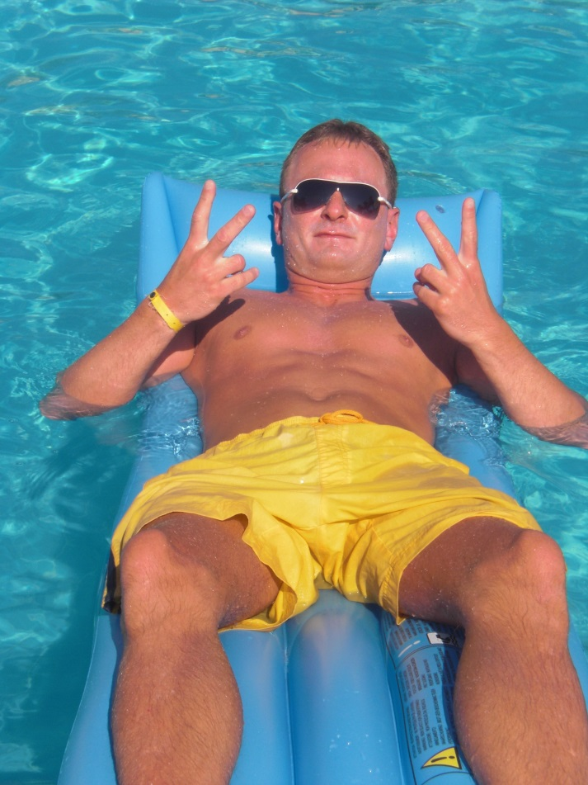
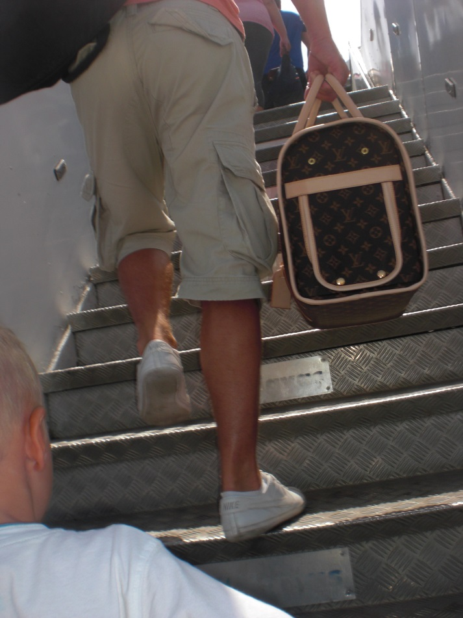
Relaxen am Pool stand auf der Tagesordnung
Nach langer langer suche Glücklich mit Hundetasche in Flieger gestiegen

Slide 10
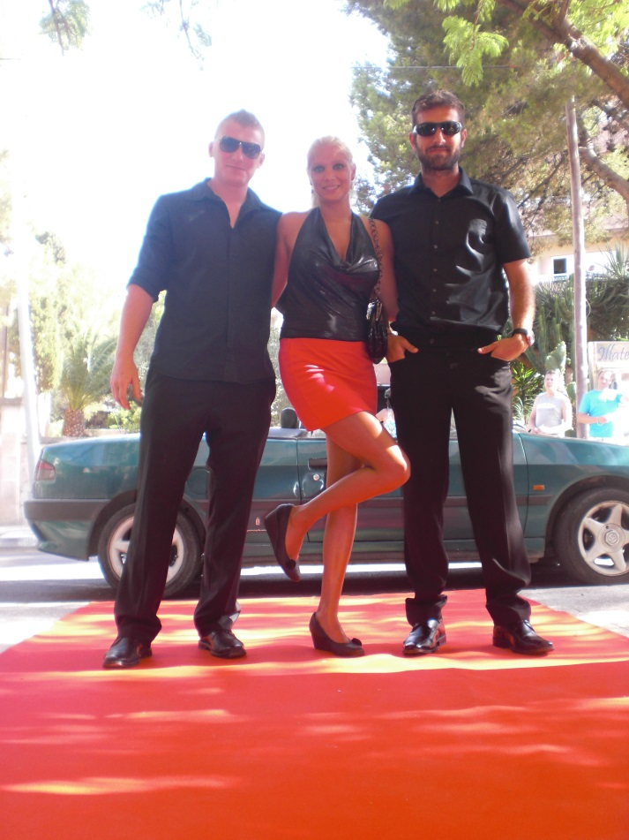
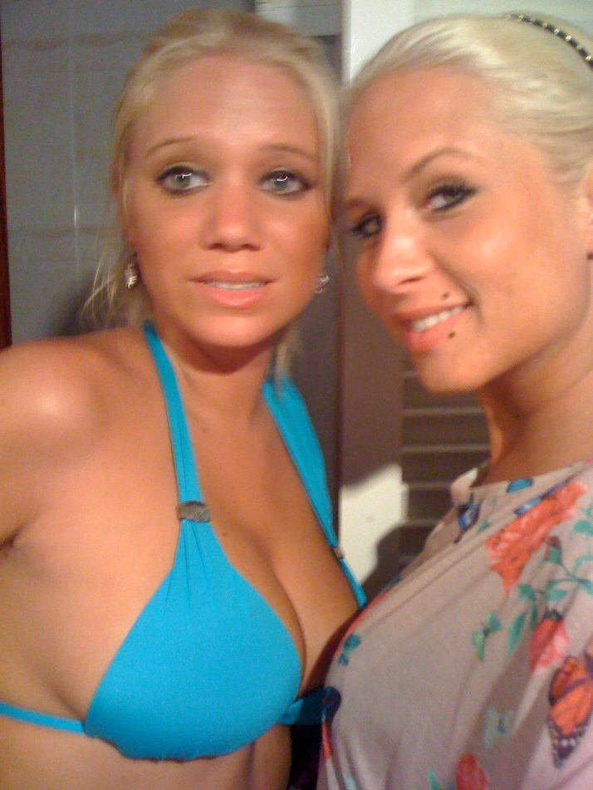
Ein Anruf: X- Diaries! 5 Wochen auf Mallorca folgten…

Slide 11
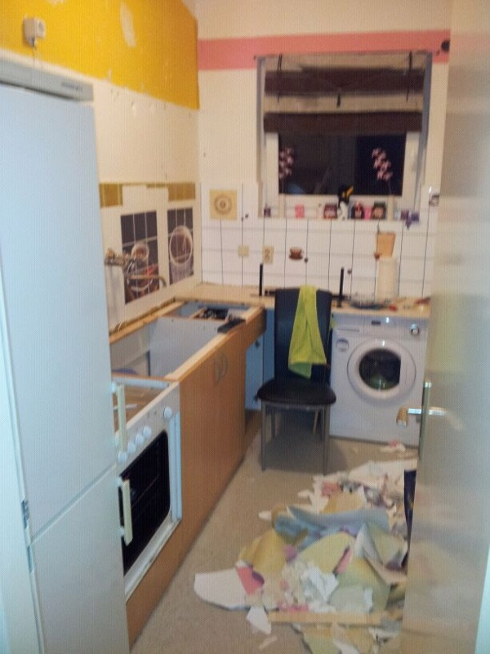
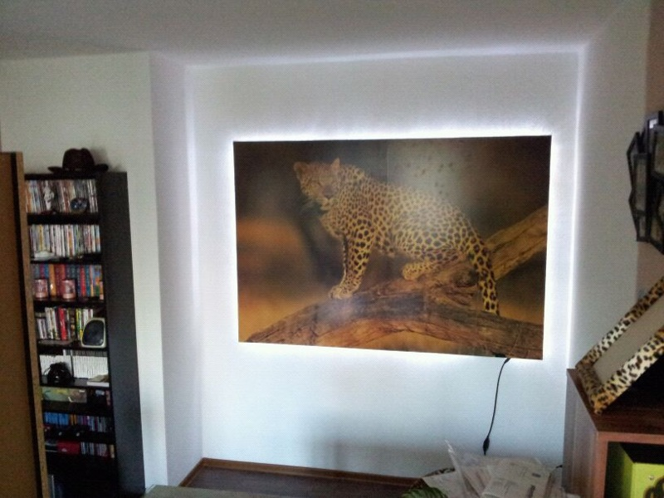
…..in den du fleißig an unserm Nest gewerkelt hast, und mir damit eine Große Freude gemacht hast

Slide 12
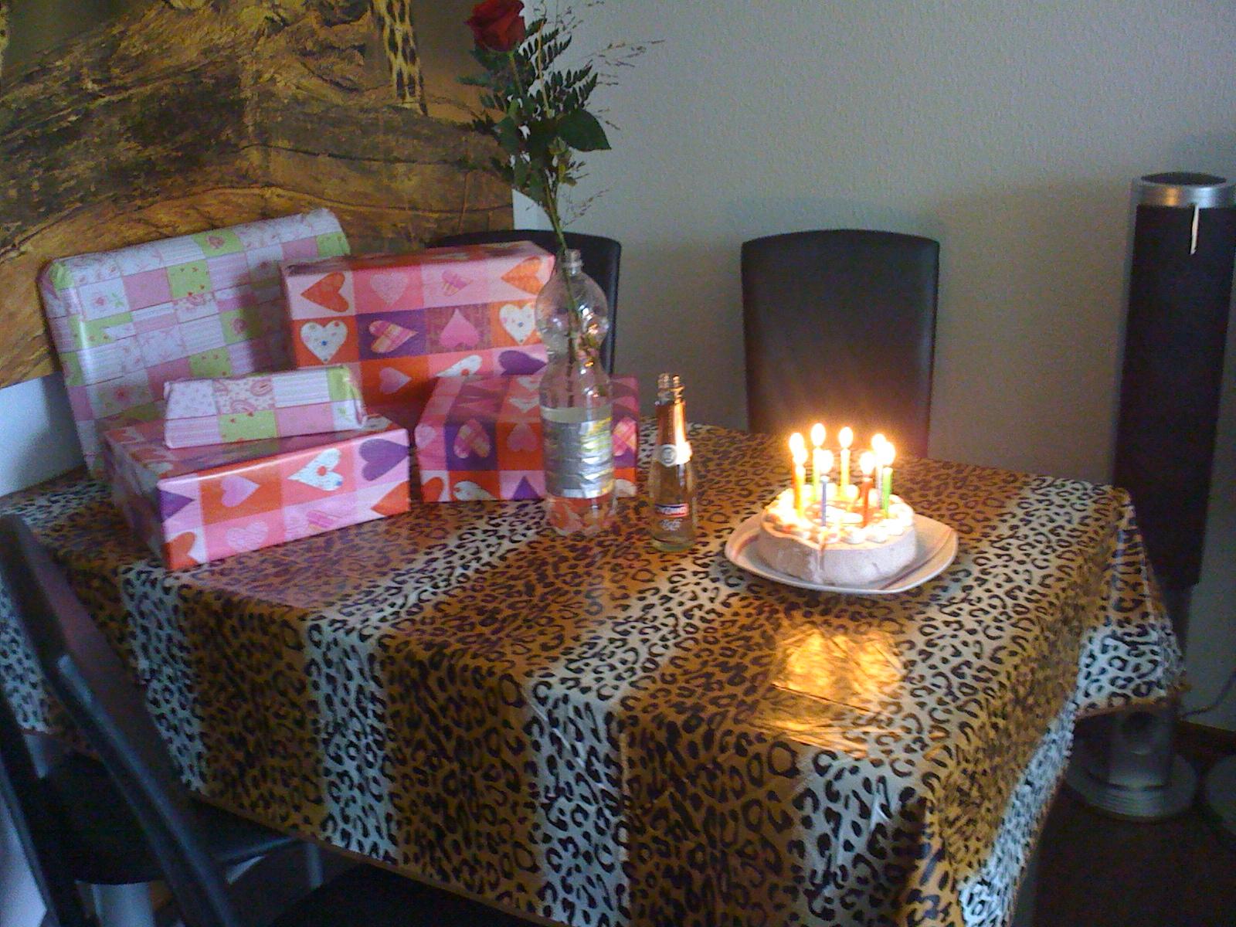
Mein 24. Geburtstag stand an <3

Slide 13
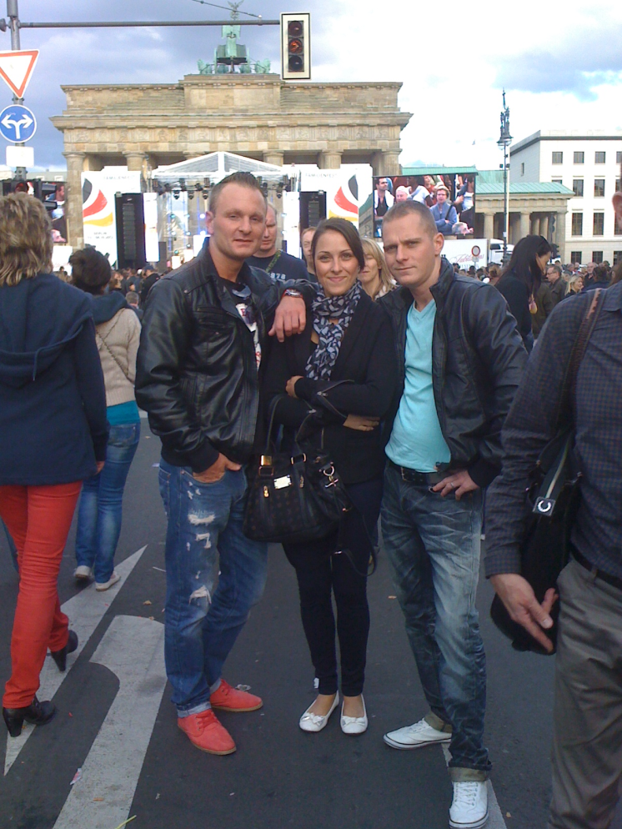
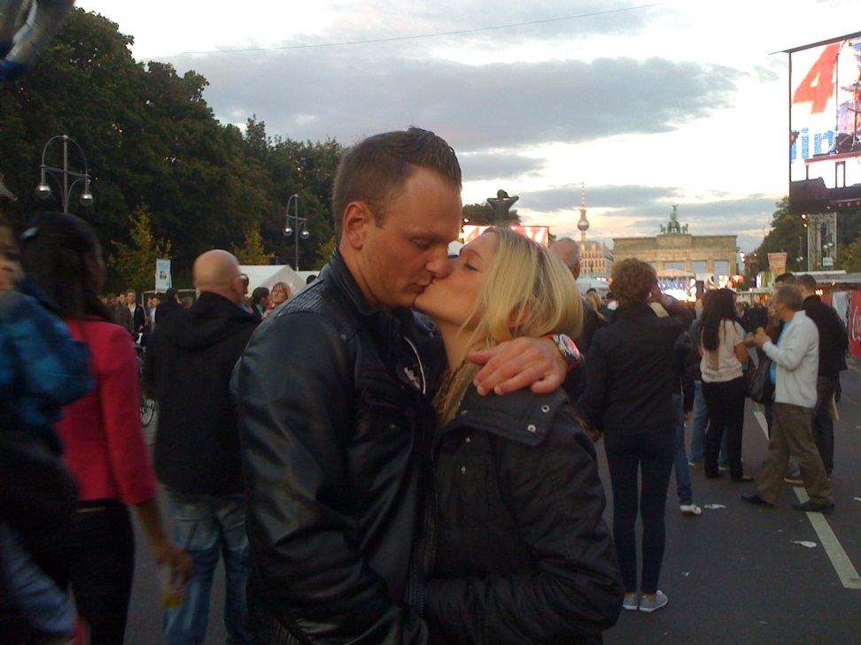
Am 3. 10. sind wir aufs Fest am Brandenburger Tor gegangen
Mit dabei , Daniel und Maria

Slide 14
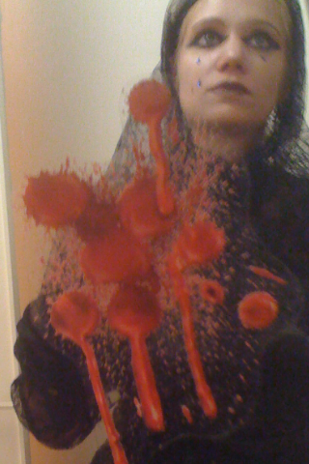
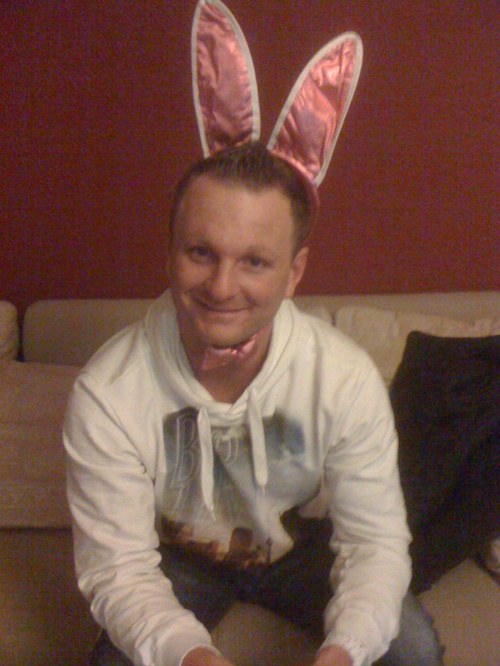
Halloween stand vor der Tür, wir suchten die passende Verkleidung…
Die trauernde Witwe
Und der süße Hase

Slide 15
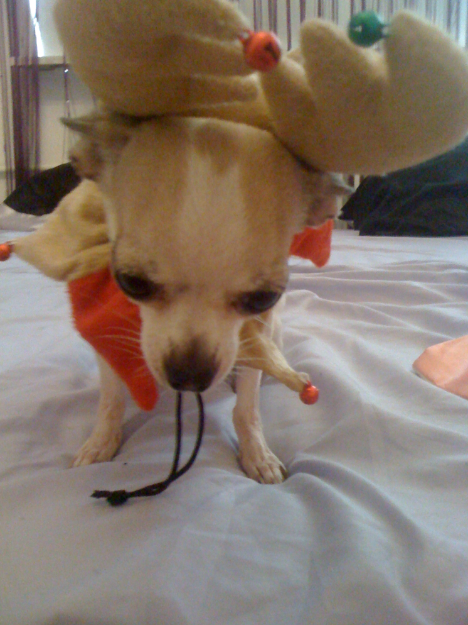
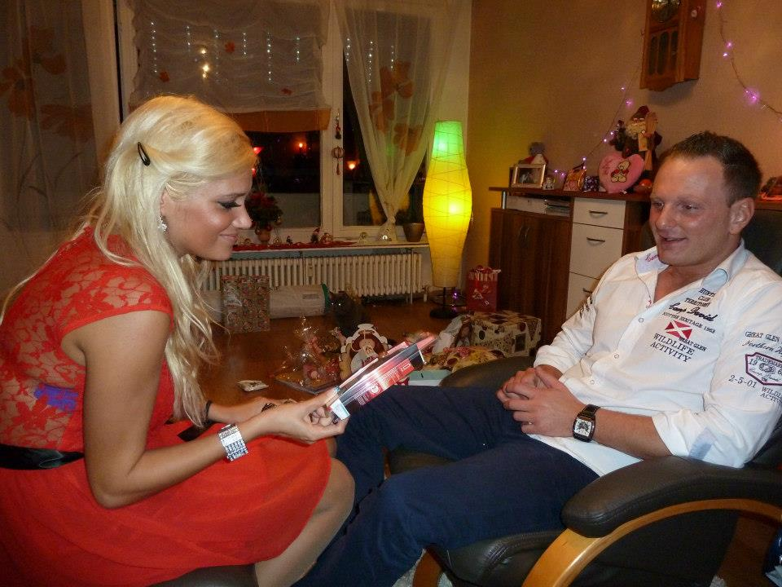
Weihnachten verbrachten wir bei deiner Familie
Es gab reichlich Geschenke , und die Freude stand jedem ins Gesicht geschrieben ;)

Slide 16
Happy Jahrestag ,
ein Jahr ist nun rum mit einigen Höhen und Tiefen. In einem Augenblick hab ich dich geliebt im nächsten Augenblick hätte ich dich am liebsten in die Wüste geschickt. Sicherlich habe ich dich oft mit meinen Aktionen bis zur Weißglut getrieben, das du bestimmt schon öfters kurz davor warst ein Auftragskiller zu Arrangieren oder doch lieber die billige Variante der Strick? All das und noch vieles mehr macht unsere liebe aus, und dich so liebenswert. Mir fallen viele Situation ein wie zum Beispiel: das nicht schwimmen im Schwimmbad, und nur sitzen im Whirlpool, die Zufuhr von Nervennahrung in die Futterluke bei Horrorfilmen oder das lange gammeln bei Sonnenschein im Bett. Einige dieser Angewohnheiten sind geblieben, andere haben sich grundlegend geändert!
Hättest du damals geglaubt, als du mit nach Werder gekommen bist und auf mich ( mit einem Bier in der Hand ) gestoßen bist, und dem darauffolgenden DVD Abend bei dir, mit Süßigkeiten on Maß und englischsprachigen Filmen, das aus uns BEIDEN was ernstes wird(?), das du zu mein Eltern zu Cafe bzw. in deinem Fall eher Kakao und Kuchen eingeladen bist ( die Kraft den Kontakt aufleben zu lassen , hatte ich nur durch dich ) und dem baldigen Höhepunkt des Jahres , die Hochzeit meiner Schwester auf die du herzlichst eingeladen bist . Nicht zu vergessen unsere Reise in die Türkei, der Besuch im Dungeon und Filmpark Babelsberg, das X-Daires Projekt wo wir 6 Wochen getrennt waren voneinander und das anschließende abholen in Köln, das schwimm Erlebnis im Schwapp, und noch so vielen andere Schöne Momenten, um all die bisher gesammelten und die kommenden Eindrücke fest zuhalten sage ich es in Sido´s Worten : „in einem Schwarzen Bilderrahmen mit nem silbernen Knopf , bewahre ich all die diese Bilder auf“.
In diesem Sinne füge ich bereits heute eine weitere Erinnerung dazu: Den heutigen Tag in der Sauna Landschaft: Spreewelt !

Slide 17
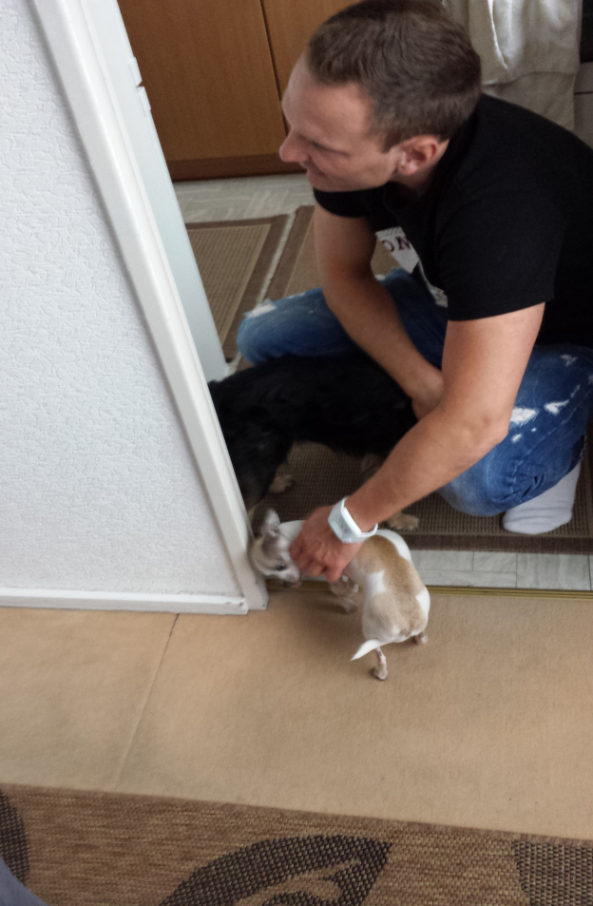
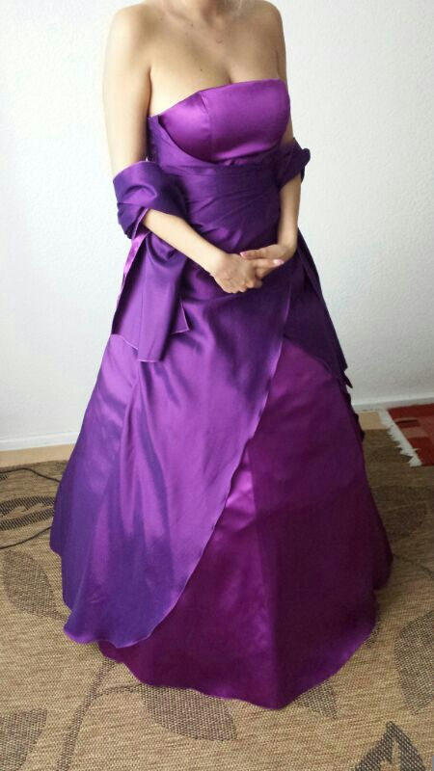
Der kontakt zu mein Eltern wurde besser, und durch die Hochzeit meiner Schwester , kam stress bei der Kleider suche auf
Der Fotograf nimmt sich erstmal eine Kuschel - Auszeit
Gefühlte 1000 Bilder später , der Entschluss stand ! Dieses Kleid wird genommen

Slide 18

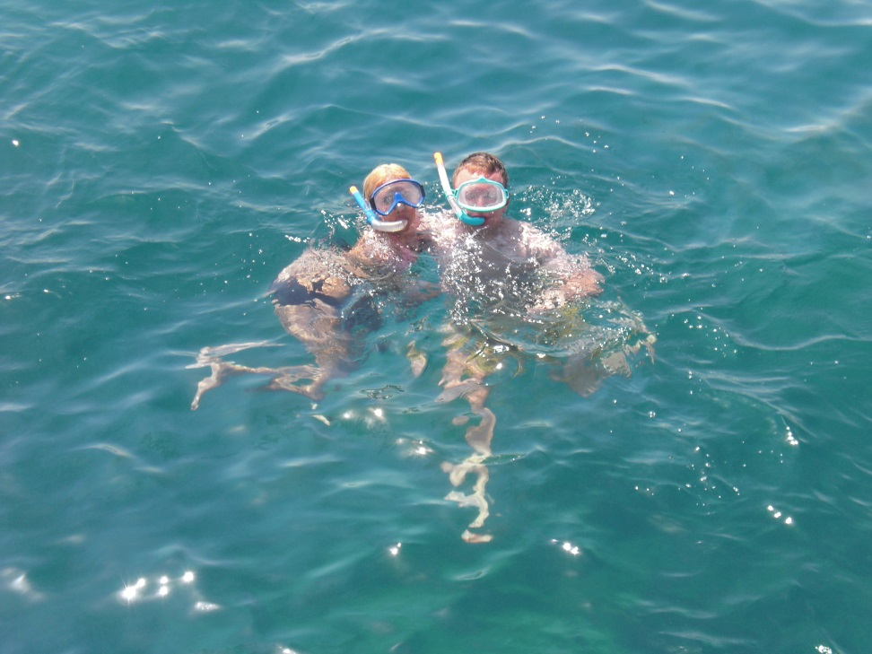
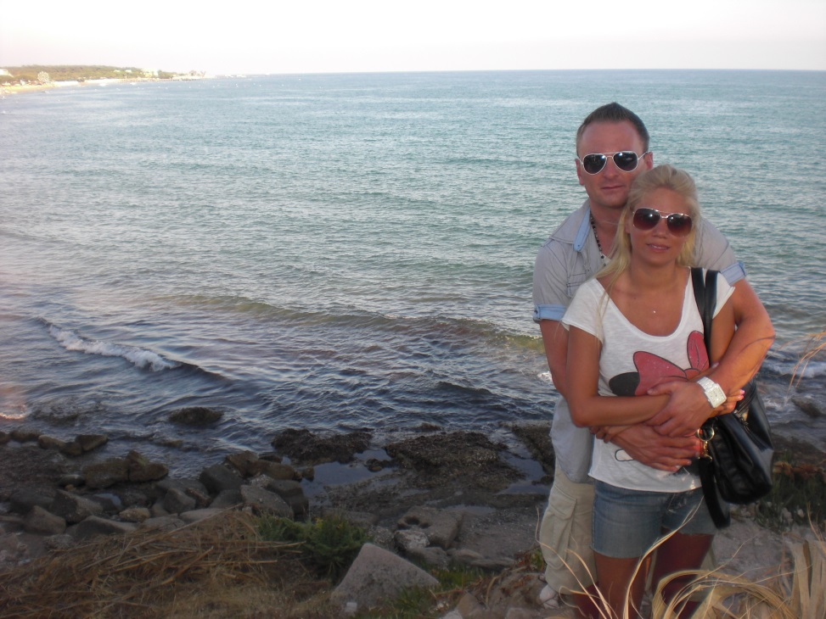
Um dem Hochzeitsstress zu entkommen ging es in den Urlaub: TÜRKEI !
Wir haben etwas gefunden was uns Spaß macht und wir im nächsten Urlaub fortführen; Tauchen Bzw. Schnorcheln
Wir verbrachten 13 schöne Tage zusammen

Slide 19
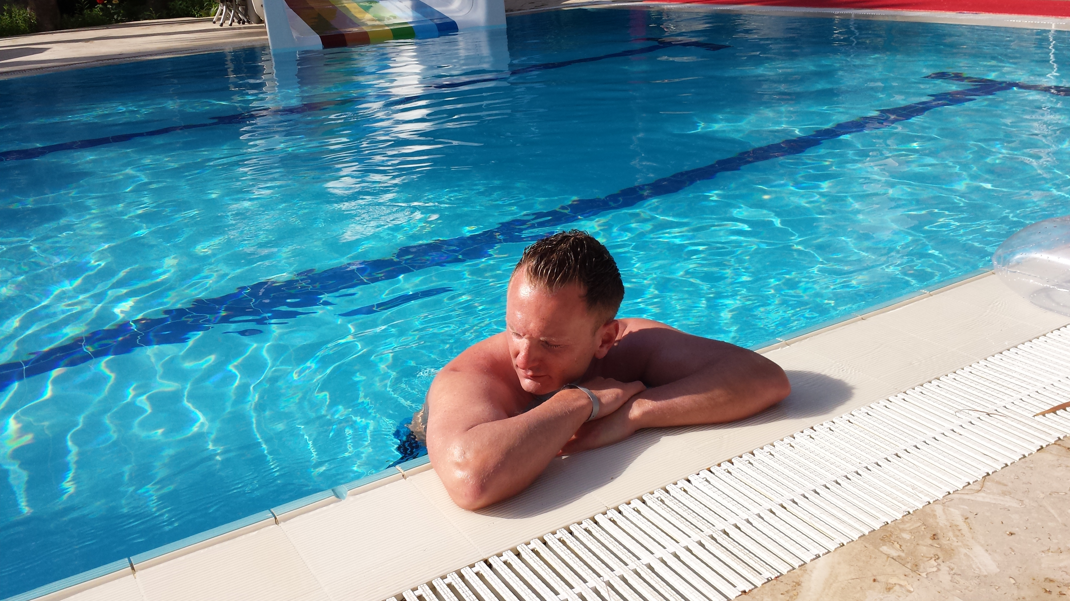
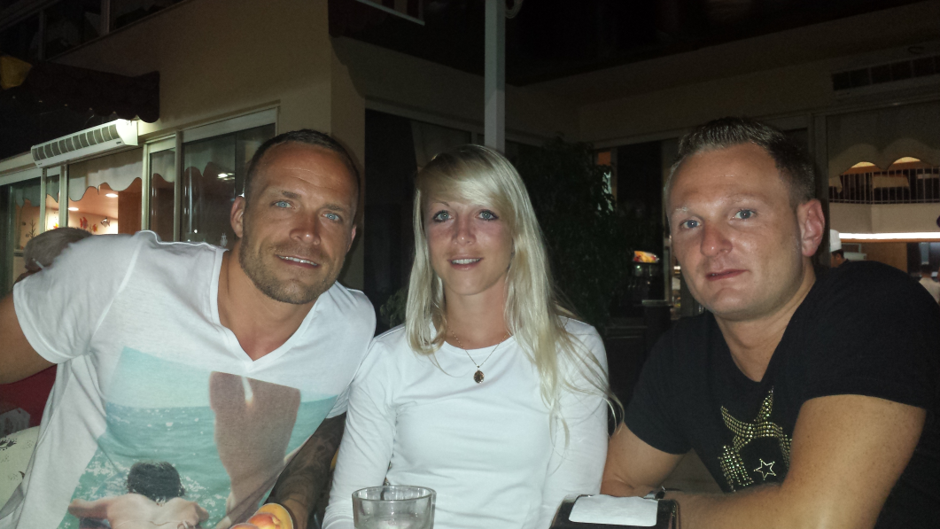

Haben nette Leute kennengelernt..
..Und schwammen unsere Runden täglich im Pool

Slide 20
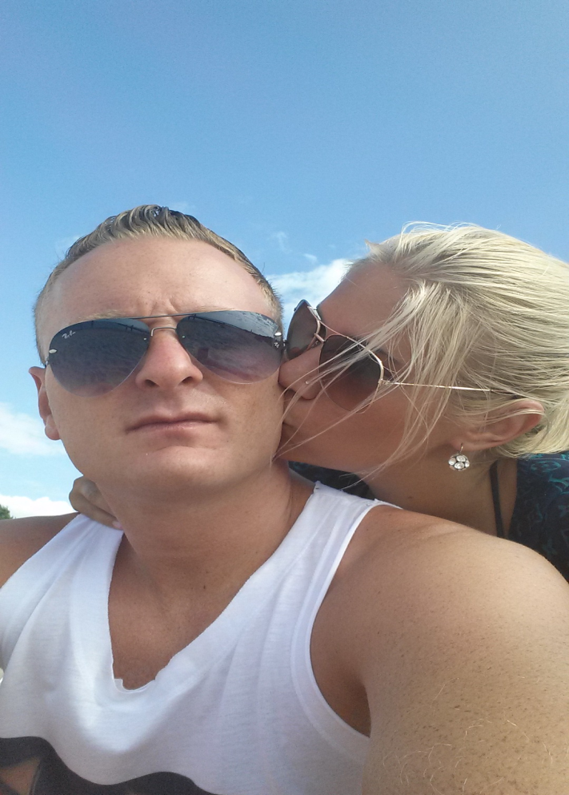
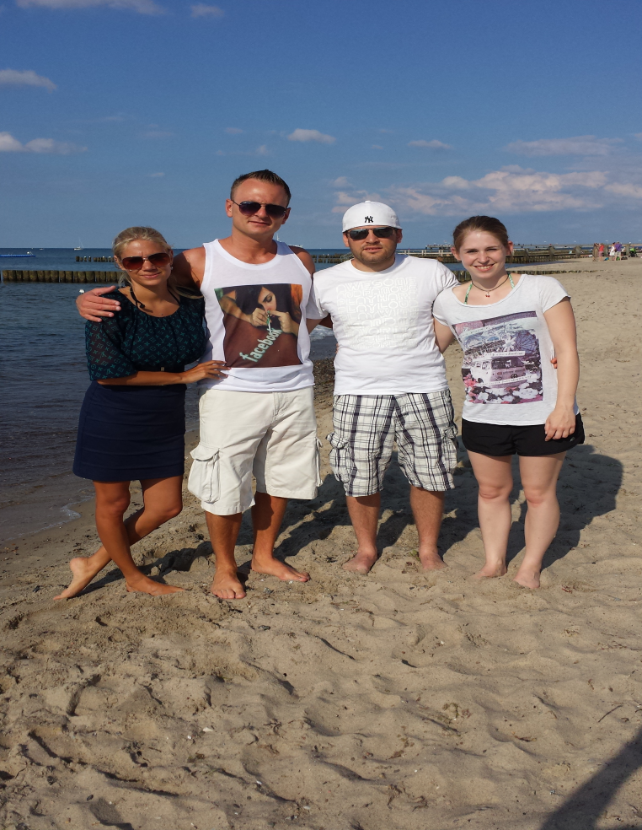
Kurztrip an die Ostsee

Slide 21
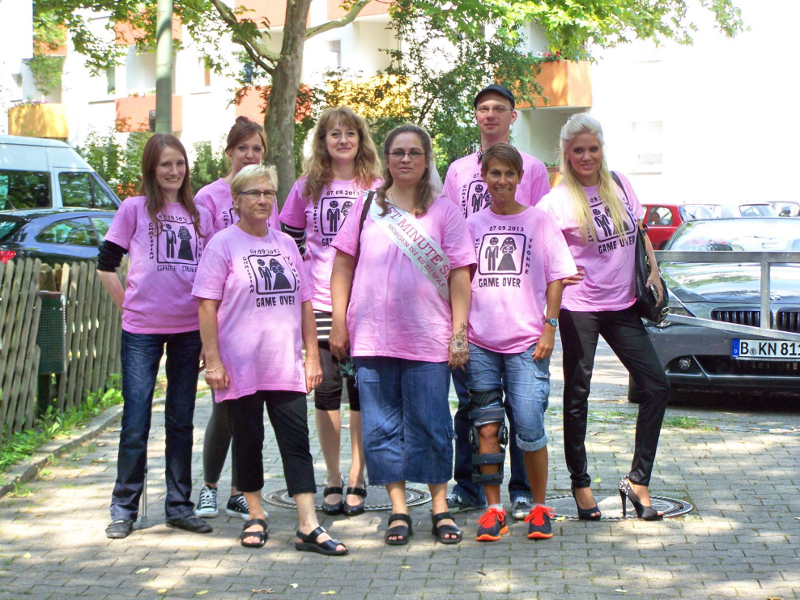
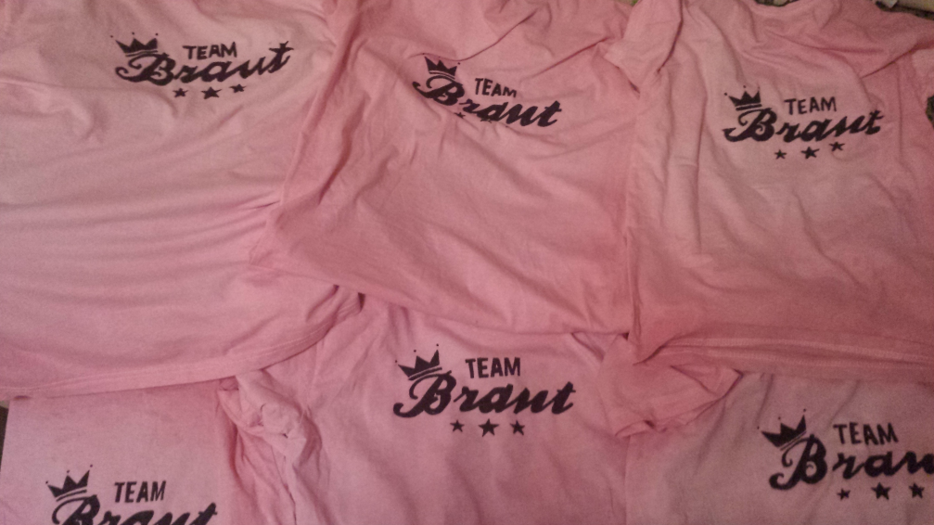
Der JGA stand bevor
All die harte Arbeit ( und Tränen) ….
….haben sich gelohnt! Ein großen Danke an mein fleißigen Helfer

Slide 22
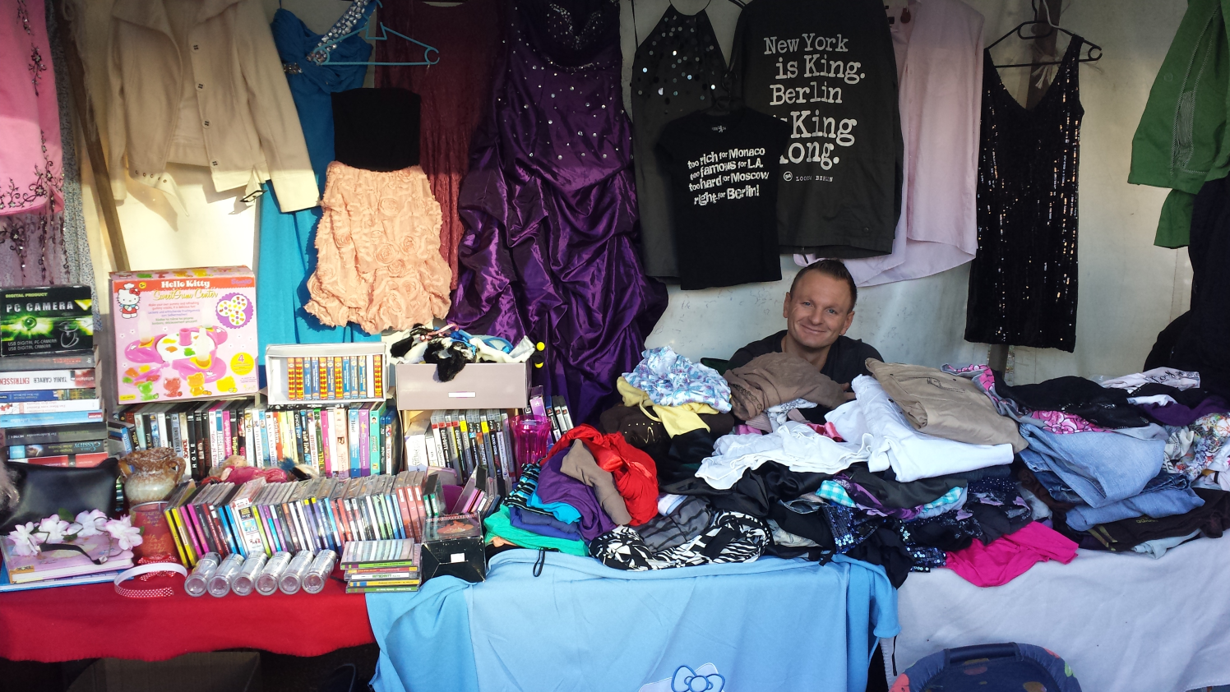
Und wieder gingen wir meinem Hobby nach: TRÖDEL

Slide 23
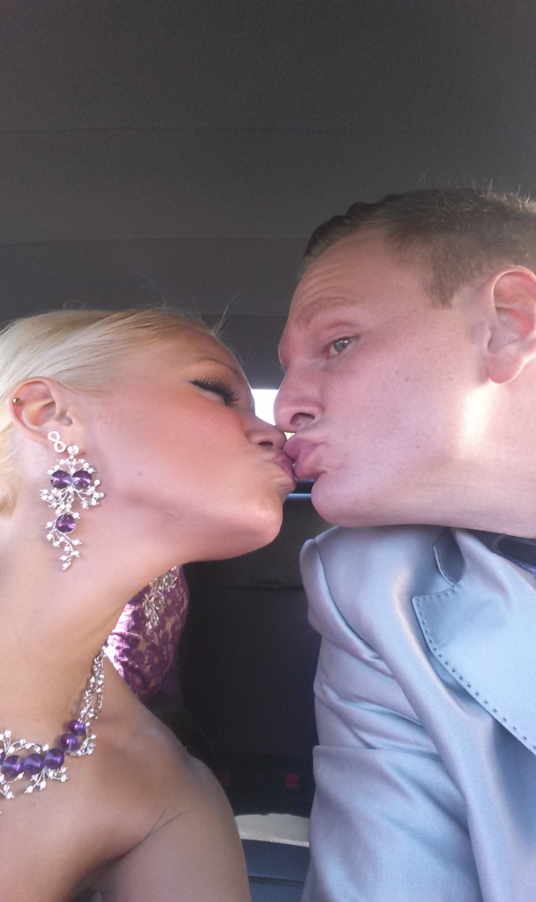
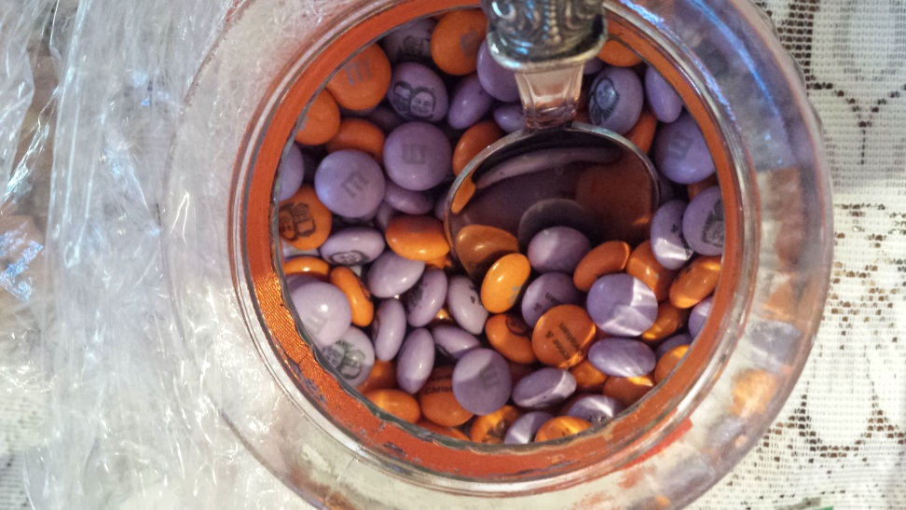
Der Tag der Tage war da! 07.09.2013
<3 Yvonne und Christian <3

Slide 24
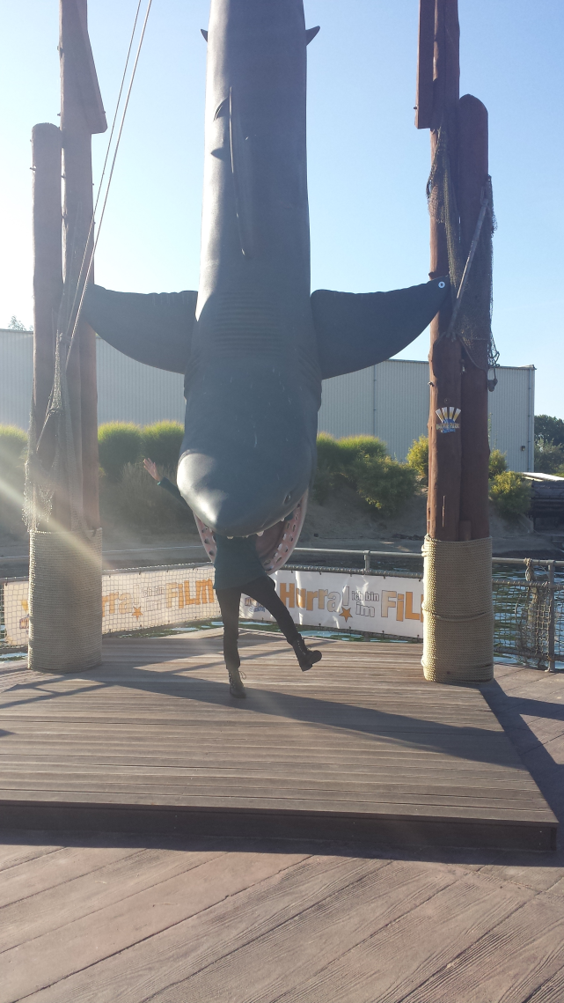
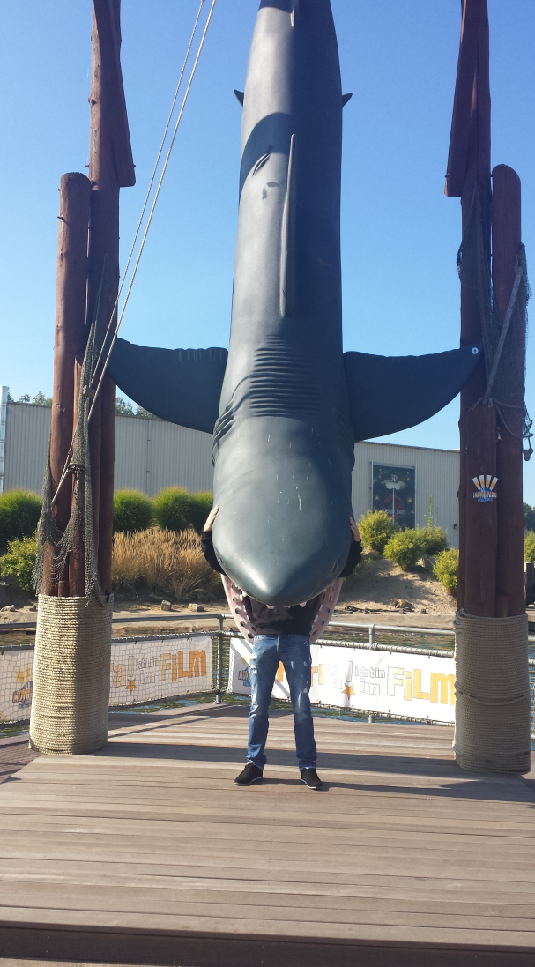
Mein 25. Geburtstag mit einer tollen Überraschung :Besuch im Movie Park

Slide 25
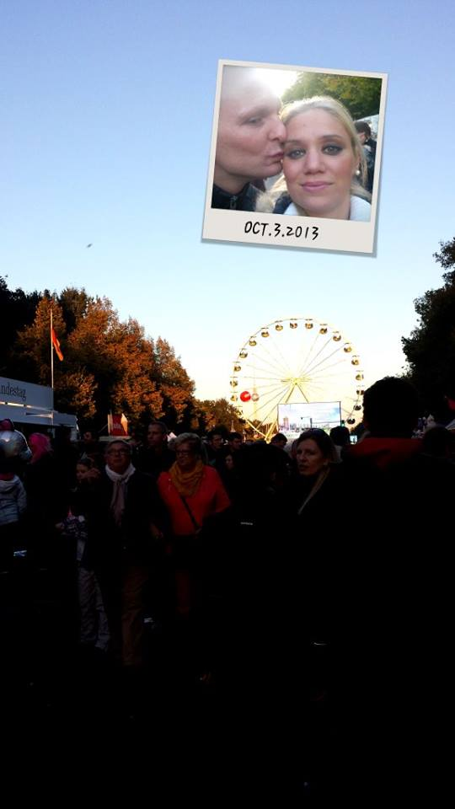
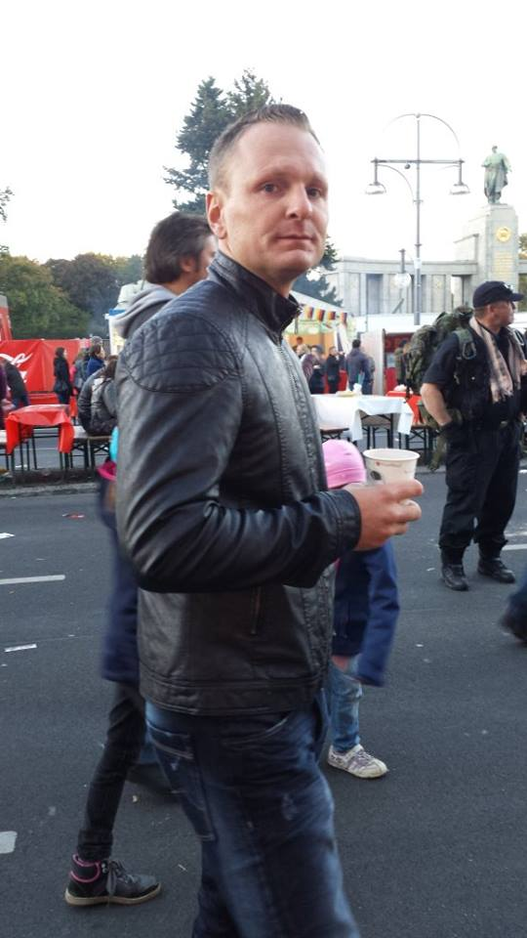
3. Oktober 2013 Brandenburger Tor
Y – Titty Konzert
wo wir uns mit Glühwein aufgewärmt haben

Slide 26
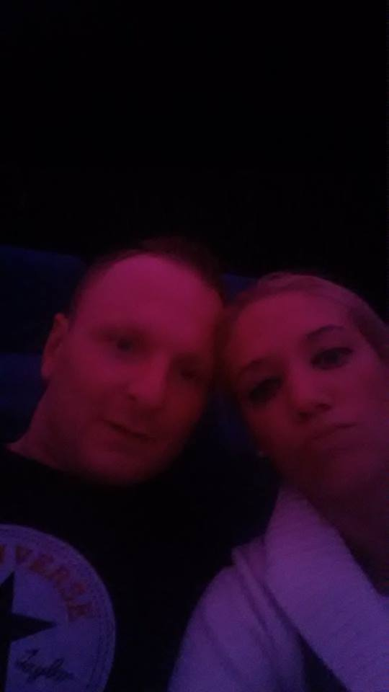
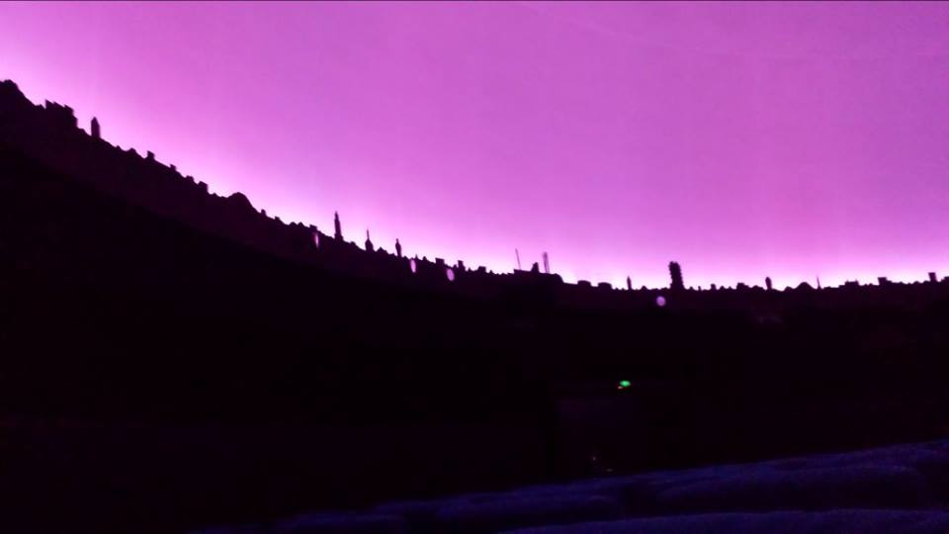
Hörspiel Kino im Planetarium
Wir hörten :
Das getupfte Band"
und : „Das Abenteuer mit dem roten Kreis,“(leider kennen wir beide das ende nicht !)

Slide 27
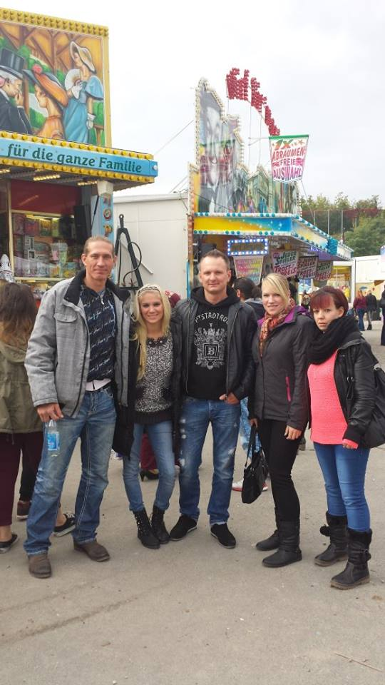
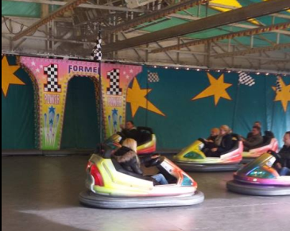
Meine Geburtstagsparty
Begann auf dem Oktoberfest, wo du mir den Hauptgewinn erspielt hast…..

Slide 28
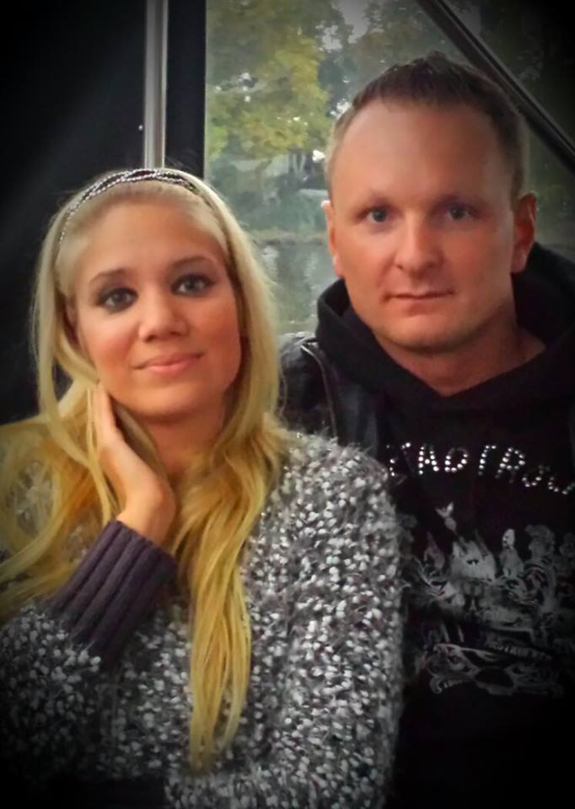
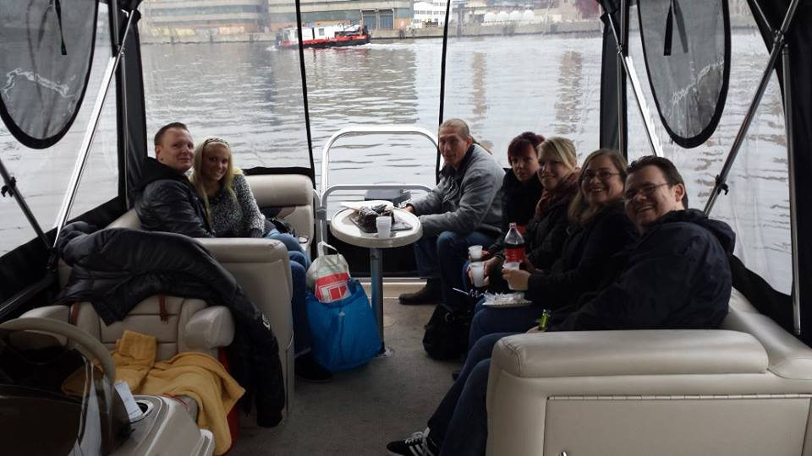
….und endete mit einer Bootstour!

Slide 29


Besuch im Erholungstempel
Tief durchatmen in der Salzgrotte
und entspannen auf der Massageliege

Slide 30

Danke für die vielen Überraschungen und die wundervolle Zeit !

Slide 31
„Save tonight“ das Lied besag, schütze den Augenblick und das tue ich! Ich werde alle Momente mit so einem tollem Menschen wie dir, in Erinnerung behalten, auch die weniger schönen. Ich hoffe du vergisst mich nie !

